Slide 1
Министерство образования и науки Хабаровского края
Краевое государственное бюджетное образовательное учреждение
СРЕДНЕГО профессионального образования
«КОМСОМОЛЬСКИЙ-НА-АМУРЕ СУДОМЕХАНИЧЕСКИЙ ТЕХНИКУМ»
ПРЕПОДАВАТЕЛЬ ФИЗИКИ:
МЕЛЕШИНА АЛЕКСАНДРА ФЕДОРОВНА

Slide 2
В природе нет ничего случайного, а если нам что-то кажется случайным, то это лишь результат нашего неполного знания.
А.Эйнштейн

Slide 3
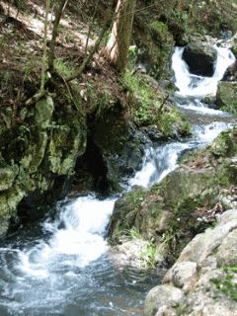
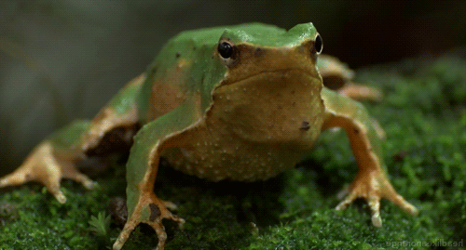
Находчивые лягушки
В Китае лягушки одного из видов (Odorrana tormota) живут рядом с горными реками. Шум от этих рек столь силен, что заглушает все звуки.
Но лягушки научились общаться даже в таком шуме. Они подают сигналы и легко находят друг друга.
Какие сигналы используют лягушки?
Учтите, что видят лягушки плохо, да и нюх у них неважный.

Slide 4
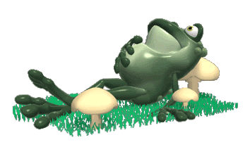
Лягушки активно квакают, но… значительная часть их песен лежит в ультра-звуковом диапазоне.
Эти лягушки реагируют на звук с частотой вплоть до 34 кГц.
В речном шуме ультра-звуковые составляющие практически отсутствуют.

Slide 5

Кстати
Исследователей удивила точность, с которой ультразвуковые лягушки определяли направление — около 0,7°. Обычно амфибии могут определить направление на источник звука лишь с точностью до 15–20 градусов.

Slide 6
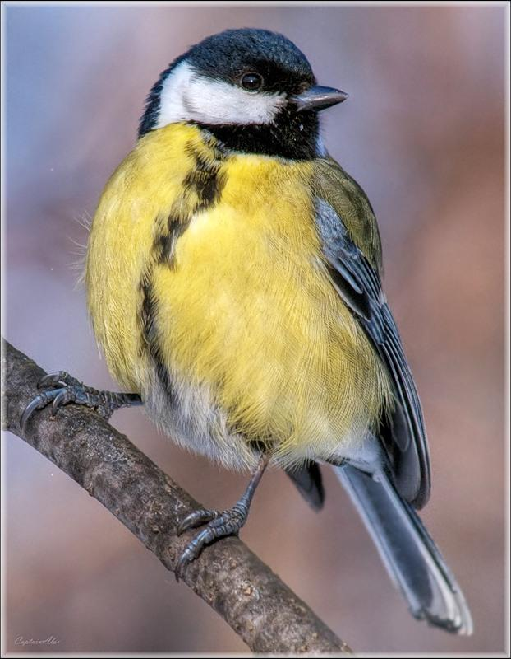

Кстати
Нечто похожее наблюдается и у больших синиц, поселившихся в шумных городах, — их голоса становятся тоньше.

Slide 7
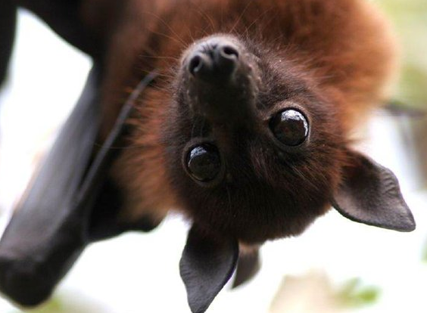

Кстати
Ранее способность издавать и воспринимать звуки с частотой более 20 кГц была известна только у млекопитающих, например, у дельфинов, собак, кошек, летучих мышей.

Slide 8
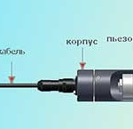

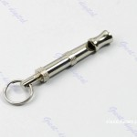


Собаки слышат ультразвуки, этим пользуется дрессировщик, чтобы подавать команды, неслышимые человеком.

Slide 9
Механические колебания, происходящие с частотой более
20 000 Гц, называются ультразвуковыми

Slide 10
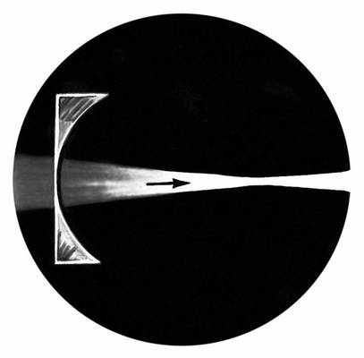
Свойства ультразвука
1. Ультразвуковые волны могут образовывать строго направ-ленные пучки.

Slide 11
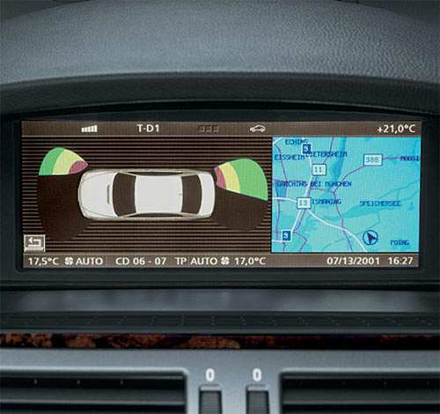
Свойства ультразвука
2. Сильно поглощается газами и слабо – жидкостями.
Под воздействием ультразвука в жидкостях образуются пустоты в виде мельчайших пузырьков с кратковременным возрастанием давления внутри них.

Slide 12
Свойства ультразвука
3. Ультразвуковые волны ускоряют протекание процессов диффузии.

Slide 13
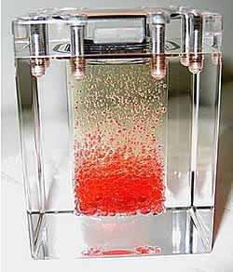
Свойства ультразвука
4. Ультразвуковые волны влия-ют на растворимость вещества и в целом на ход химических реакций.

Slide 14
Ультразвук оказывает влияние на человека. Характер изменений, возникших в организме под действием ультразвука, зависит от дозы воздействия
Малые дозы –
уровень звука
80 – 90 дБ дают
стимулирующий
эффект –
микромассаж,
ускорение
обменных
процессов
Большие дозы –
уровень звука
120 дБ и более
дают поражающий
эффект

Slide 15
Ультразвук в небольших дозах оказывает положительное действие на организм человека
Обезболивающее действие.
Спазмолитическое действие.
Противовоспалительное действие.
Общетонизирующее действие.

Slide 16
При длительном и систематическом воздействии на человека ультразвука, распространяющегося воздушным путем, в организме человека возникают изменения в:
Нервной системе.
Сердечно – сосудистой системе
Эндокринной системе
Изменения слухового аппарата.
Изменения вестибулярного аппарата.

Slide 17
Применение ультразвука
Медицина.
Получение смесей.
Косметология.
Удаление ржавчины.
Стерилизация.
Бытовое использование
( ультразвуковые стиральные машины, дальномеры)

Slide 18
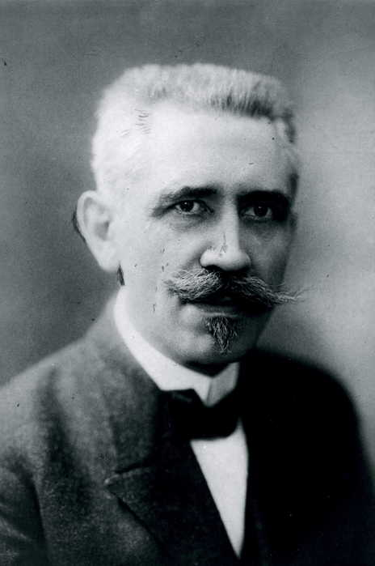
Ультразвук в медицине
Французский физик Поль Ланжевен впервые заметил повреждающее действие ультразвукового излучения на живые организмы. Результаты его наблюдений, а также сведения о том, что ультразвуковые волны могут проникать сквозь мягкие ткани человеческого организма, привели к тому, что с начала 1930-х г. возник большой интерес к проблеме применения ультразвука для терапии различных заболеваний.

Slide 19

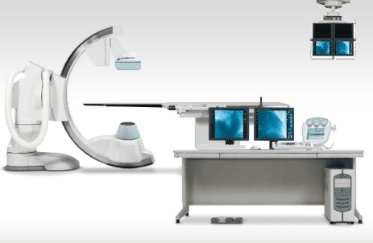
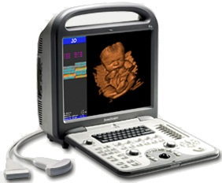
Современная медицина немыслима без ультразвуковых диагностических аппаратов. Ультразвук лежит в основе принципиально новых методик в хирургии и особенно микрохирургии. Физиотерапевтическая ультразвуковая техника успешно применяется при лечении различных заболеваний.

Slide 20
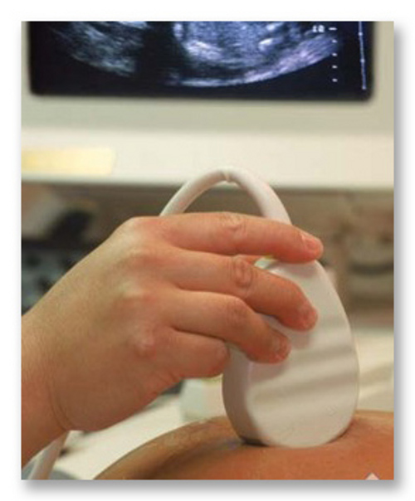
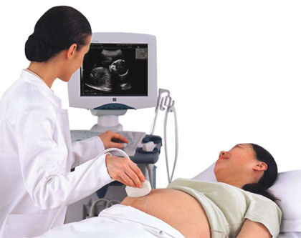
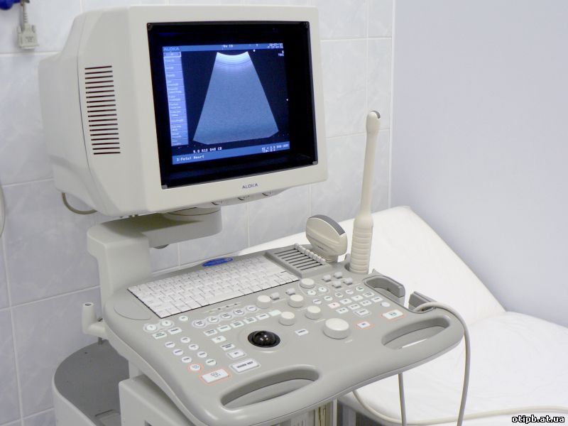
Ультразвук
Импульсный (прерывистое излучение).
Непрерывный
(постоянный поток ультразвуковых волн).

Slide 21
Методы диагностики и исследований
Энцефалография – метод определения опухолей и отека головного мозга.
Ультразвуковая кардиография – измерение объёмов сердца в динамике.
Ультразвуковая локация (в офтальмологии) – определение размеров глазных сред.
УЗИ плода
УЗИ брюшной полости

Slide 22

ОФТАЛЬМОЛОГИЯ
Область позади глаза – орбита – доступна ультразвуковому обследованию через глаз, поэтому ультразвук вместе с компьютерной томографией стал одним из основных методов неинвазивного исследования патологий этой области.

Slide 23
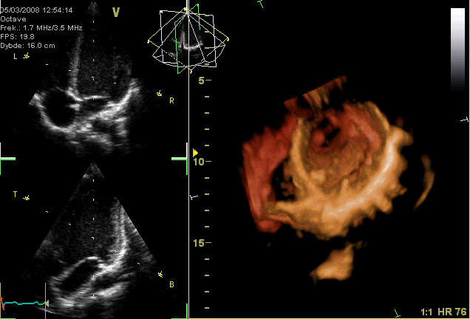
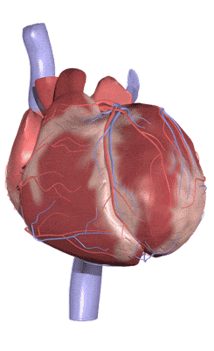
КАРДИОЛОГИЯ
Ультразвуковые методы применяются при обследовании сердца и прилегающих сосудов. Это позволило быстро получить пространственную информацию и обнаружения распознавания аномалий, движения клапанов сердца.

Slide 24
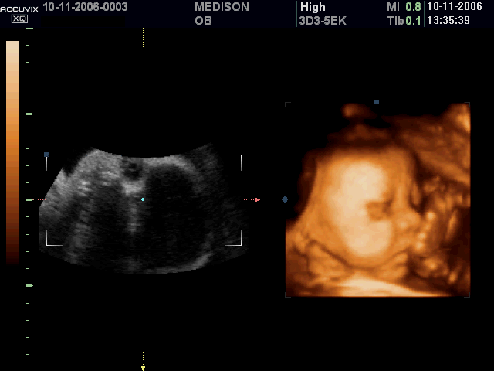
УЗИ плода

Slide 25
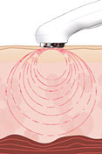
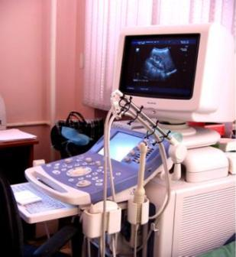
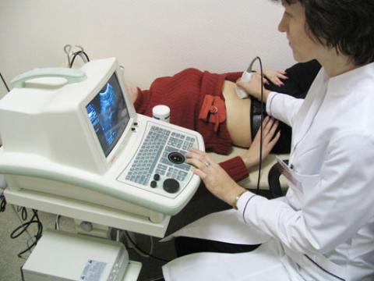
ПРИПОВЕРХНОСНЫЕ И НАРУЖНЫЕ ОРГАНЫ
Щитовидная и молочная железы, хотя и легко доступны ультразвуковому обследованию, часто требуют использования водяного и ионного буфера, чтобы не повлияли аномалии ближней зоны поля.

Slide 26
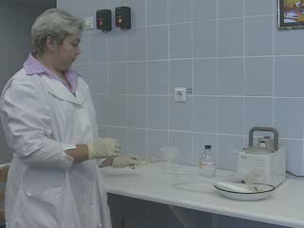

Slide 27
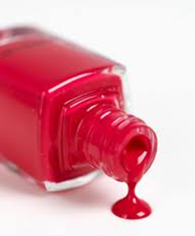

Получения смеси
Еще в 1927 году американские ученые Лимус и Вуд обнаружили,что если две несмешивающиеся
жидкости (например, масло и воду) слить в одну мензурку и подвергнуть облучению ультразвуком, то в мензурке образуется эмульсия, то есть мелкая взвесь масла в воде. Подобные эмульсии играют большую роль в промышленности: это лаки, краски, фармацевтические изделия, косметика.

Slide 28
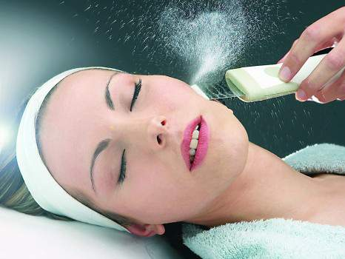
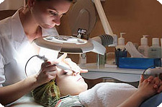
Косметология

Slide 29
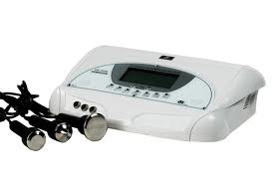

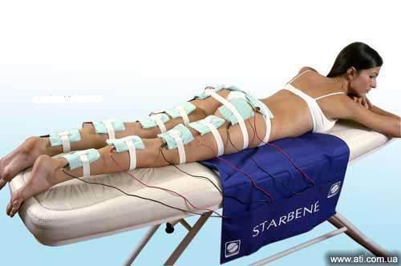
Массаж ультразвуком от целлюлита
Аппарат для мио стимуляции (вывода излишка жидкости)

Slide 30
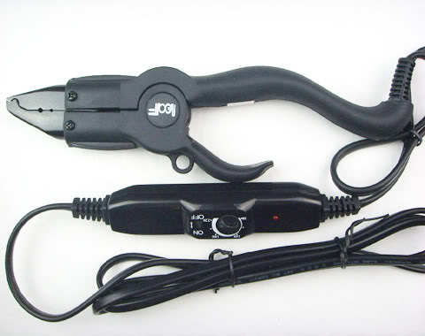
Наращивание волос с помощью ультразвука

Slide 31
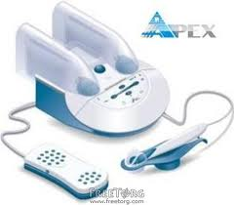
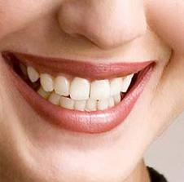
Применение ультразвука в стоматологии

Slide 32
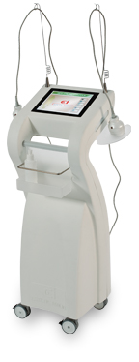
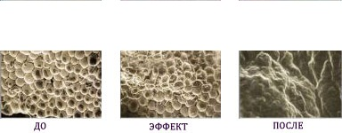
Применение ультразвука для коррекции фигуры
"Эффект кавитации до и после"

Slide 33
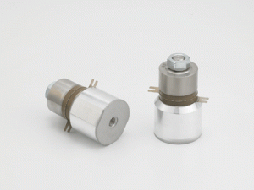
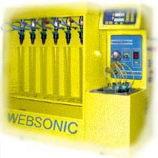
Применение ультразвука для чистки форсунок

Slide 34
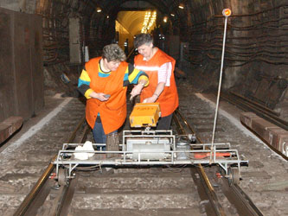
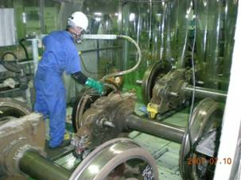
Звуковые волны используют в дефектоскопии, акустоэлектронике, работы звуковым волнам хватает.

Slide 35
Перспективы использования ультразвука
Ультразвуковое оружие и системы защиты от них.
Ультразвуковой пилинг.
Широкое применение в быту.

Slide 36
Ультразвук в живой природе
Эхолокация (от греч. еcho –отголосок и от лат. locatio – положение, размещение) – способ определения расстояния до объекта, по средству излучения и восприятия отраженных ультразвуковых сигналов. Эхолокация помогает некоторым животным ориентироваться в пространстве, обнаруживать объекты и охотиться в условиях абсолютной темноты: на глубинах океана, под землей, в пещерах.

Slide 37
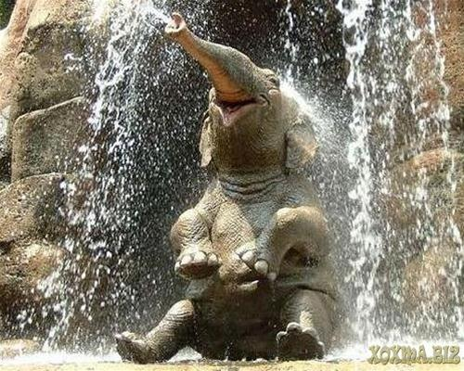
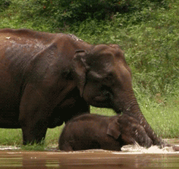
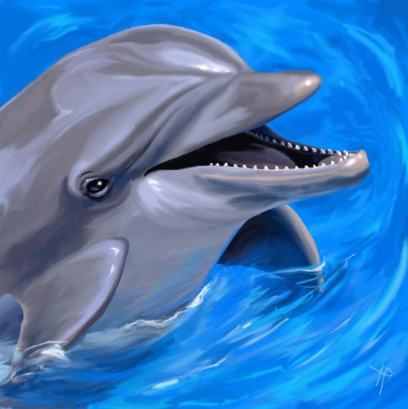
20 ГЦ – 20000 Гц
Частота меньше- инфразвук
Частота больше- ультразвук

Slide 38
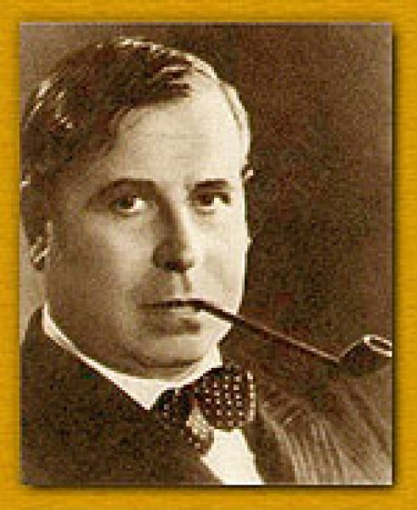
Когда господь Бог создал уши и крылья и начал их раздавать, звери встали в очередь. Летучие мыши отстояли очередь дважды.
Рамон Гомес де ла Серна

Slide 39
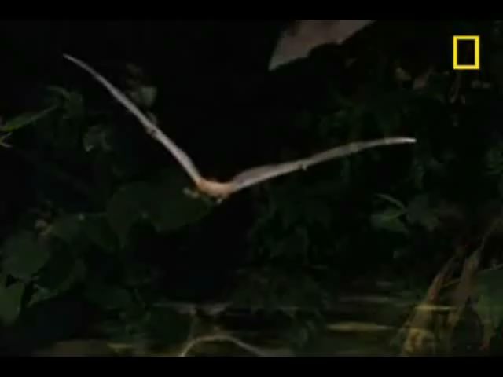
Летучая мышь-рыболов питается мелкой рыбёш-кой. Но рыба на 90% состоит из воды и не отра-жает в воде зву-ковые волны. Что же "видит" в воде летучая мышь-рыболов?
Плавательный пузырь рыбы. Он заполнен воз-духом.

Slide 40
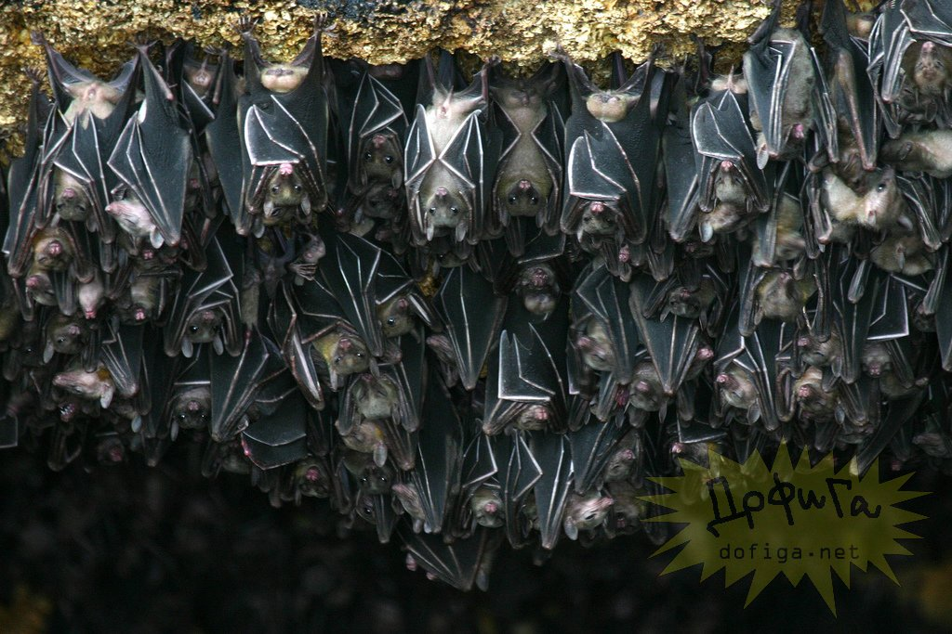
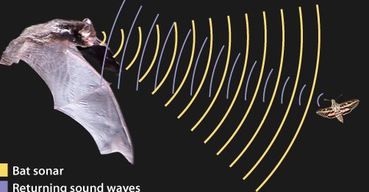
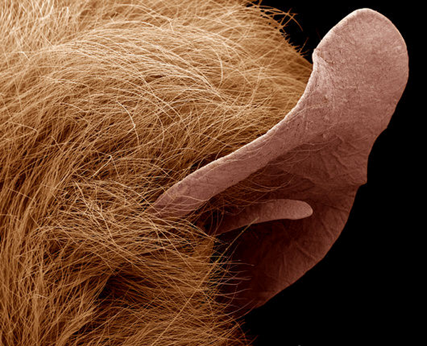
Глаза летучей мыши не имеют специальных приборов ночного видения, но летучие мыши развили у себя другой путь ориентации в темноте: они прослушивают темное пространство.

Slide 41
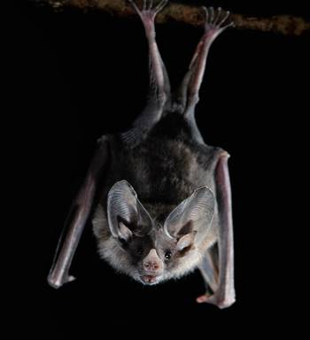
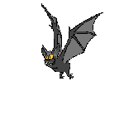
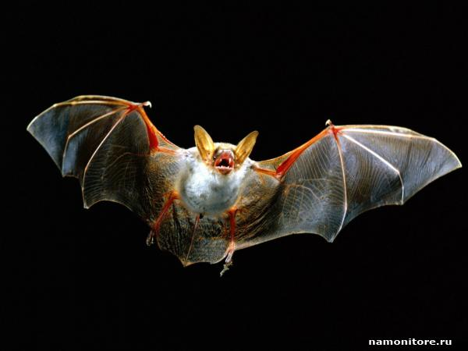
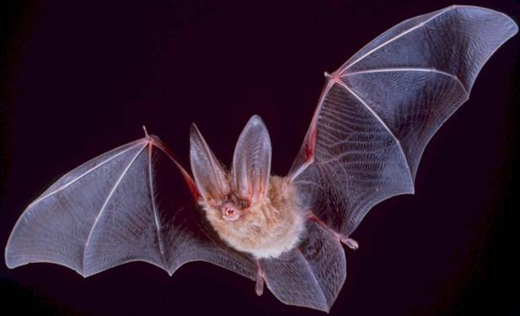
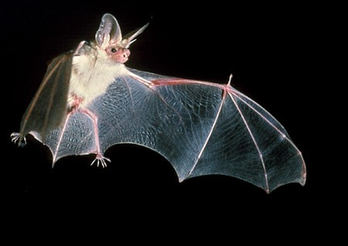

Летучие мыши- ничего не видят, но в темноте летают и ловят добычу.

Slide 42

Эти млекопитающие очень необычны, об этом говорит только их способность использования эхолокации для обнаружения преграждающих предметов с помощью испускания неслышимых для человека ультразвуковых колебаний и улавливаний их отраженных сигналов, частота которых равна 20 - 120 кГц и продолжительностью 0,2 - 100 мс.

Slide 43

Открытие эхолокации
Открытие эхоло-кации связано с именем итальян-ских естествоис-пытателей Лазаро Спаллан-цани и Ж. Жюри-на.
В результате много-численных опы-тов ученые сде-лали вывод, что летучие мыши ориентируются по слуху. Однако эта идея была высмеяна современниками.

Slide 44

Способность к эхолокации
Летучая мышь действует как радар.
Носом или ртом она издает неслышные для человека звуки в ультразвуковом диапазоне частот. Это короткие импульсы частотой 20-120 кГц и продолжитель-ностью от 0,2 до 100 мс, по своим параметрам сильно различающиеся у представителей разных семейств

Slide 45

Устройство сонара
различно у разных видов летучих мышей:
остроухая ночница излучает ультразвуковые волны через рот,
большой подковонос – через ноздри, которые окружены кожистыми выростами на подобии рупоров.
Отраженные от объектов ультразвуковые волны летучие мыши воспринимают ушами, имеющими сравнительно большие размеры

Slide 46

Летучие мыши являются не только высокооргани-зованными млекопитающими, но и превосходными эхорадарами.
Летучие мыши имеют сла-бое зрение, но их обоняние и невероятная способность издавать и слышать отра-женный звук просто захва-тывает.
В дальнейшем познания об эхолокации позволят и человеку иметь доступ к тому, чего не слышно.

Slide 47


Дельфины
Дельфины - одни из самых загадочных животных на нашей планете. Интеллект этих морских жителей считают настолько высоким, что их называют «людьми моря».
Дельфины обитают в воде, но это не рыбы, а млекопитающие из отряда китообразных

Slide 48





Дельфины - благодаря ультразвуку ориентируются в мутной воде.

Slide 49

Звук эхолокации
Звуки, с помощью которых дельфины производят эхолокацию, представляют собой серии различных по длительности щелчков с частотой от 16 Гц до 170 кГц.

Slide 50

Голос дельфинов
Дельфины могут издавать около десяти различных звуков. Звуки, которые издает дельфин – свист, щелканье, лай. Диапазон звуков дельфина лежит между 3000 Гц и 200000 Гц, то есть он может общаться как на обычных, так и на ультразвуковых волнах.
Особенно широкий диапазон звуков у дельфина- афалины. Это могут быть стоны, писки, скуление, визг, похрюкивание, лай, различной высоты скрипы, щелчки, мяуканье, чириканье…

Slide 51

Знаменитые песни китов, громкость которых достигает 188 децибел. Смысл этих песен до конца не понятен, однако ученые заметили, что "поют" киты в период размножения, так что возможно пение как то связано с семейными функциями животных. Длятся эти песни до получаса.

Slide 52



Зубчатые киты – с помощью ультразвука охотятся на кальмаров.

Slide 53



Кстати
Как известно, «художников» граффити разрисовывают стены городских зданий краской из аэрозольных баллончиков. Это вызывает недовольство многих горожан. Однако поймать нарушителей довольно сложно. Как остановить нарушителей?

Slide 54
Кстати
Американская фирма, занимающаяся акустическими средствами слежения, разработала систему для выявления и пеленгации. «Художников» граффити разрисовывают стены городских зданий краской из аэрозольных баллончиков. Специалисты компании выяснили, что такой баллончик, выпуская струю краски, издает шипение в ультразвуковом диапазоне. Датчики, размещенные на фонарных столбах, улавливают этот звук даже на фоне интенсивного городского шума и позволяют запеленговать местоположение «граффитчика». К месту создания «шедевра» быстро прибывает наряд полиции. Ежегодные расходы на отмывание замаранных стен, заборов, вагонов метро и т.д. оцениваются только в США в 8–10 миллиардов долларов.

Slide 55
ИНТЕРНЕТ РЕСУРСЫ
http://yandex.ru/yandsearch
http://video.mail.ru/mail/iguetoun/1833/1920.html
Nature.web.ru .
bio-nica.narod.ru
ModernLib.ru›books/klyukin…udivitelniy…zvuka
duplsosh.narod.ru/uroki/mast_pr.doc
ru.wikipedia.org›wiki/Эхолокация
inokean.ru›animal/milk/8-siniy-kit
www.zooeco.com/0-dom/0-dom-pt12-110-2.html
raznyestrany.com ›krylatye_eholokatory.html
raznyestrany.com›migriruyushie_po_vozduhu.html
Физика в природе/ Л. В. Тарасов, М.: Просвещение, 1988
Журнал «Наука и жизнь» № 2, 2004, БИНТИ

